Slide 1
Рекордисты среди животных
Автор : воспитатель ГПД
ГБОУ школы № 231 Адмиралтейского района СПб
Хромова Наталья Борисовна

Slide 2
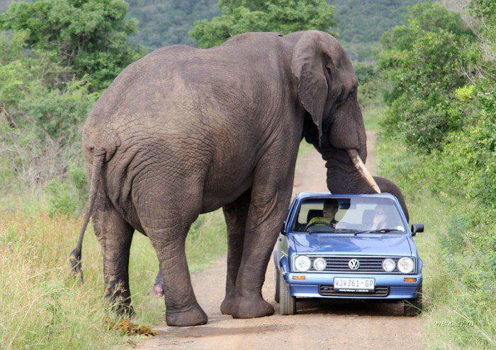
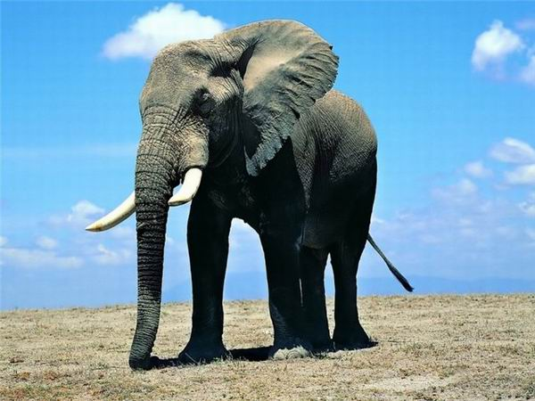
Самое крупное сухопутное животное
слон

Slide 3
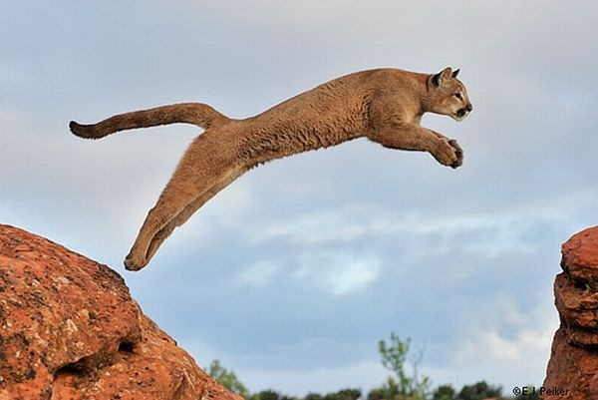
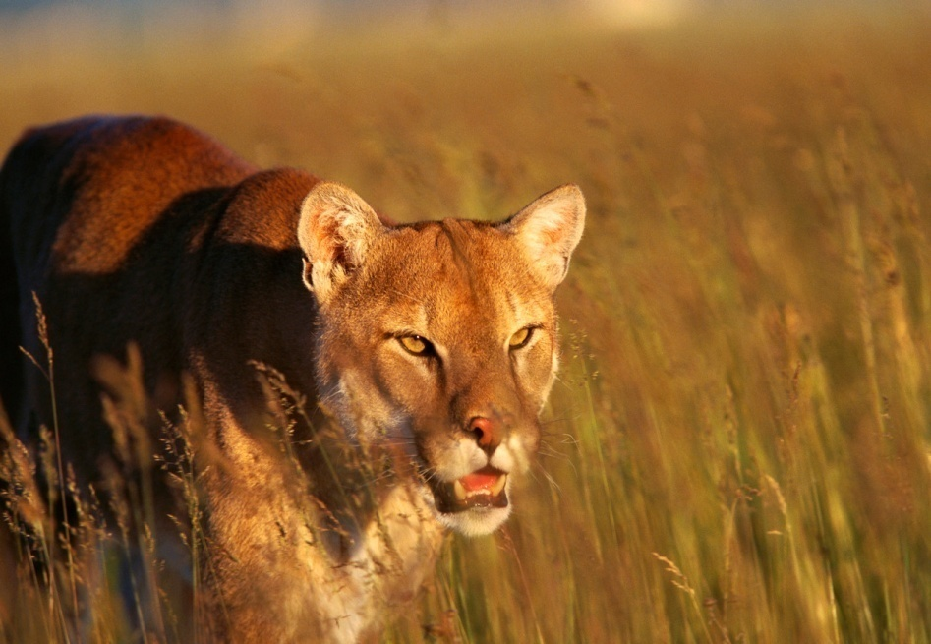
Лучшая прыгунья в высоту
пума

Slide 4
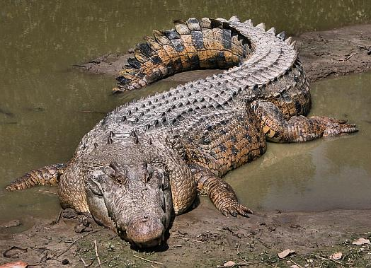
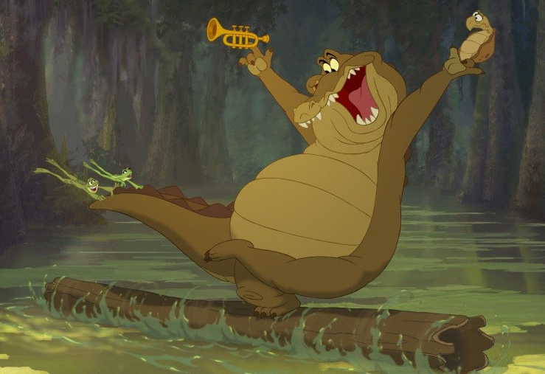
Самая крупная рептилия
крокодил

Slide 5
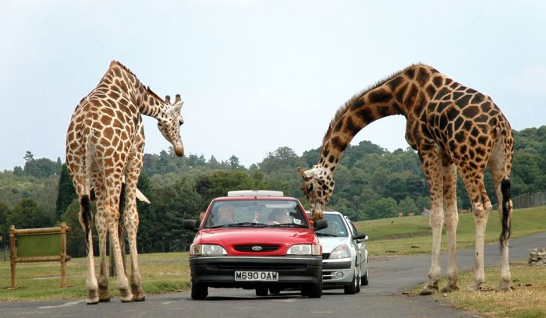
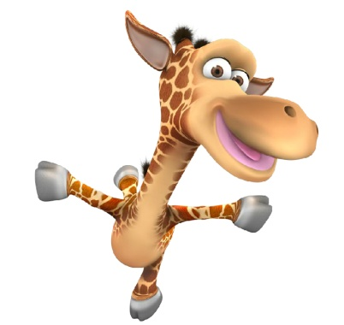
Самое высокое животное
жираф

Slide 6
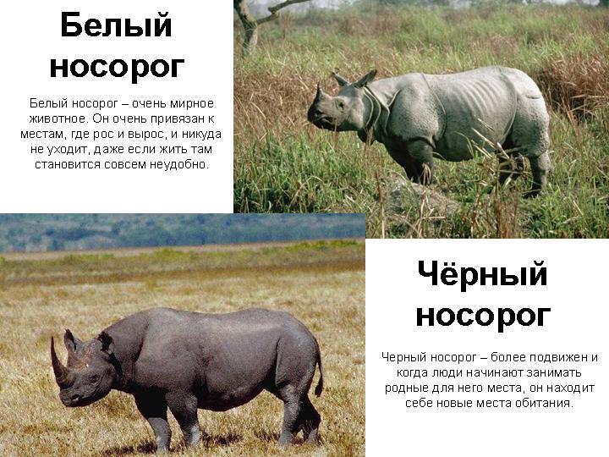
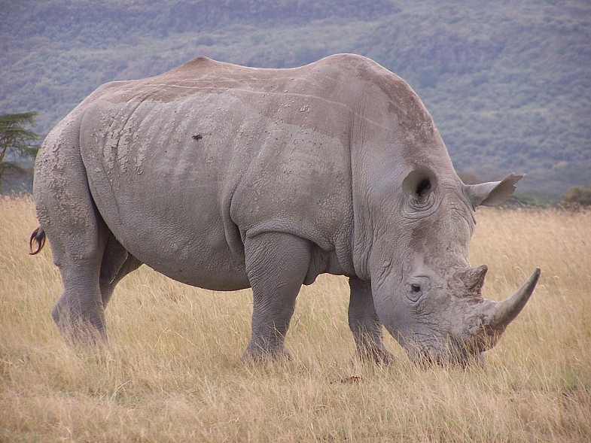
Самое длиннорогое животное

Slide 7
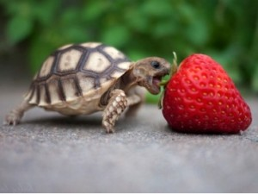
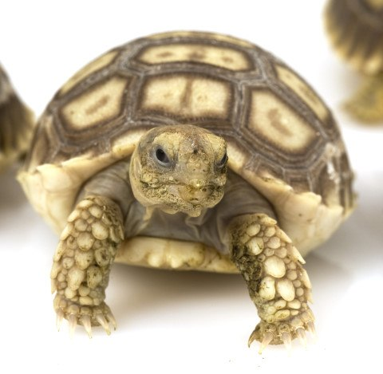
Рептилия - долгожитель
черепаха

Slide 8
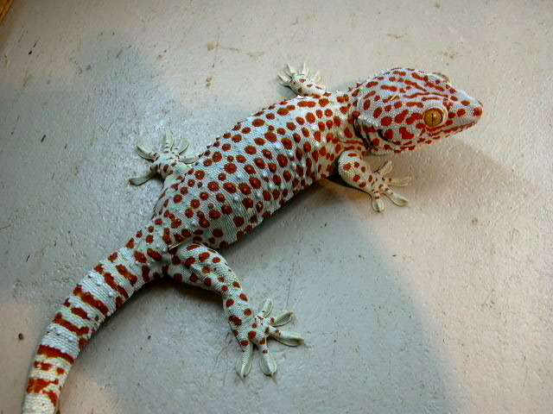
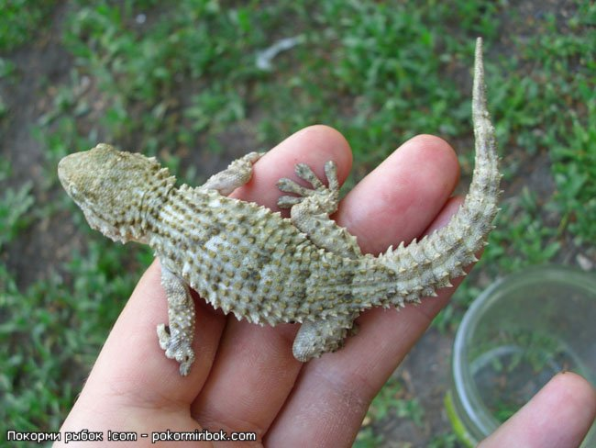
Самая маленькая рептилия
геккон

Slide 9
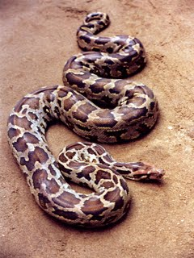
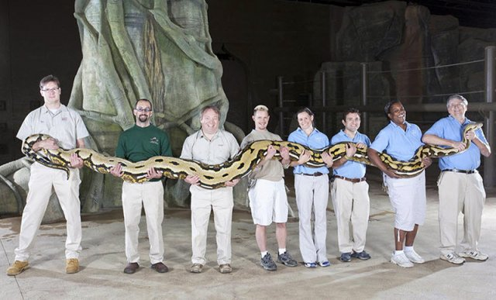
Самая длинная рептилия
питон

Slide 10
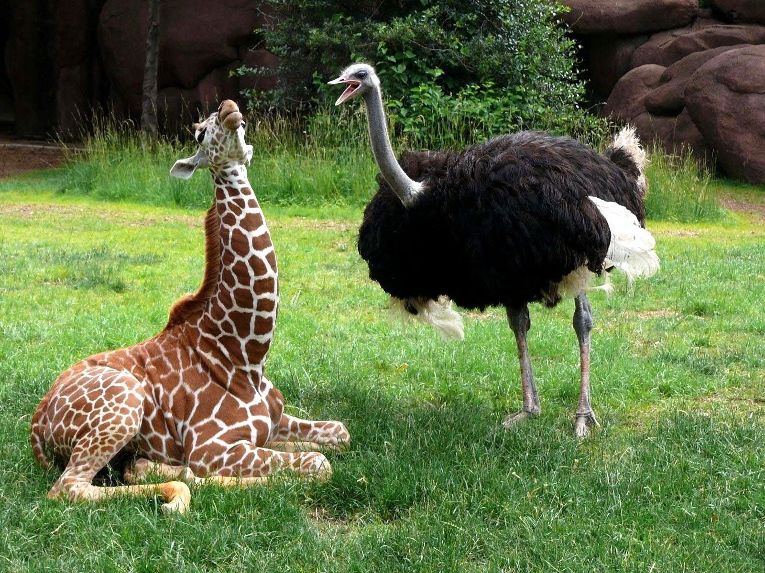
Самая крупная птица
страус

Slide 11
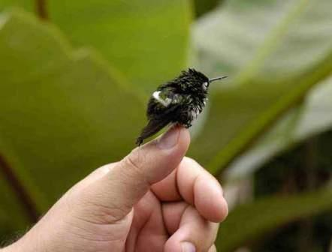
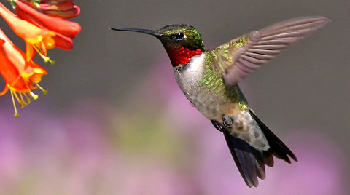
Самая маленькая птичка
колибри

Slide 12
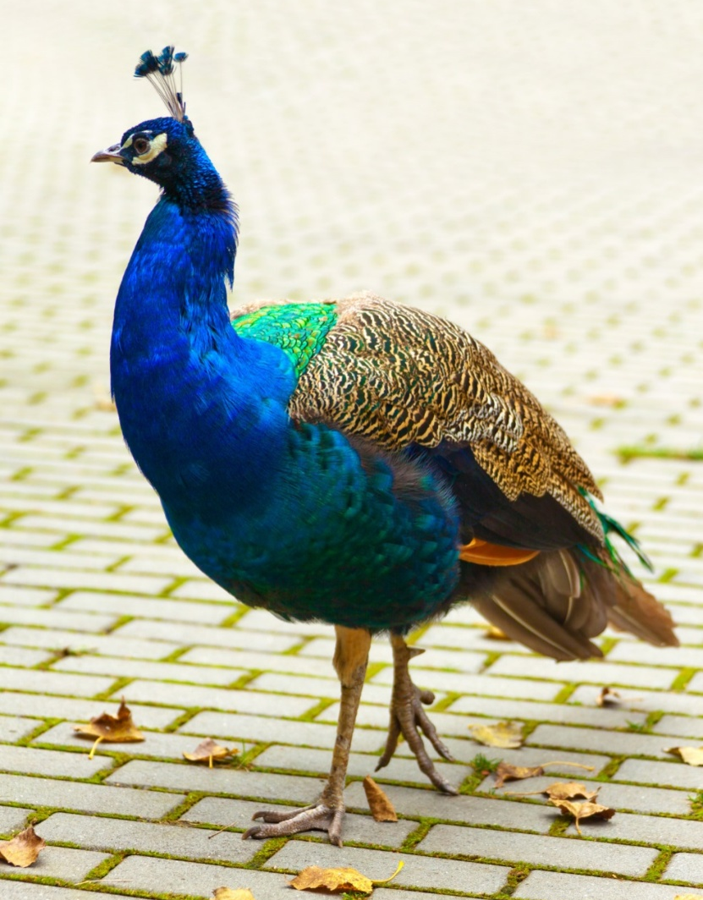
Самая громкоголосая птица
павлин

